Slide 1

01
第一方面
企业概况
PART 01

Slide 2


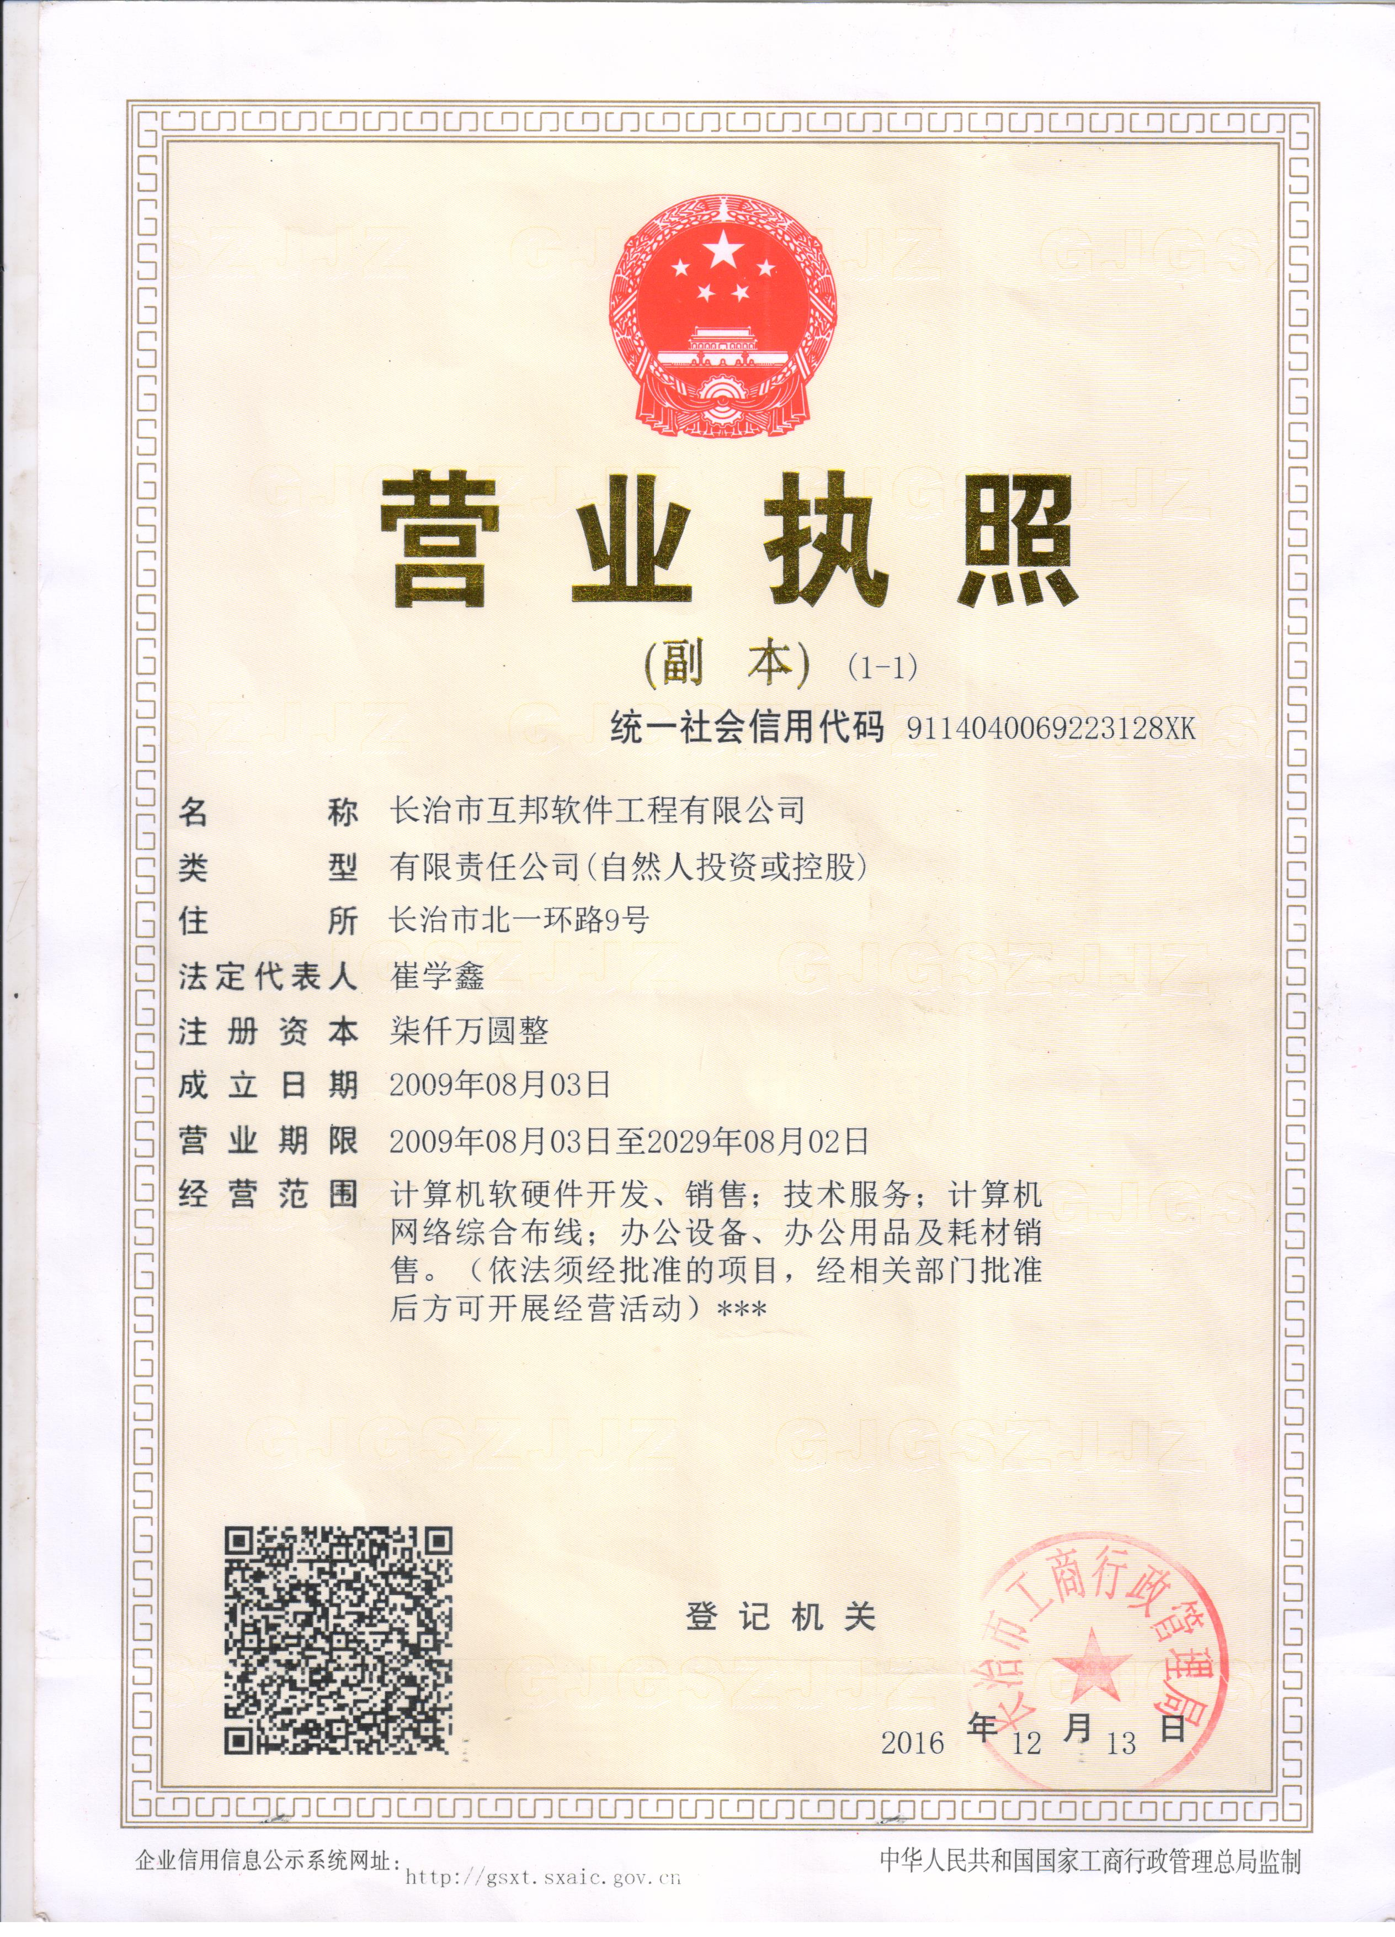
企业简介
长治市互邦软件工程有限公司是经山西省长治市工商行政管理局高新区分局批准成立的股份制有限责任公司。注册资金7000万元，于2009年8月3日在山西省长治市注册成立。
长治市互邦软件工程公司是一家从事软件开发、维护、咨询服务的专业软件公司，提供系统集成服务，应用软件开发及专业资询服务。是长治市本地规模最大的专业软件开发公司。

Slide 3
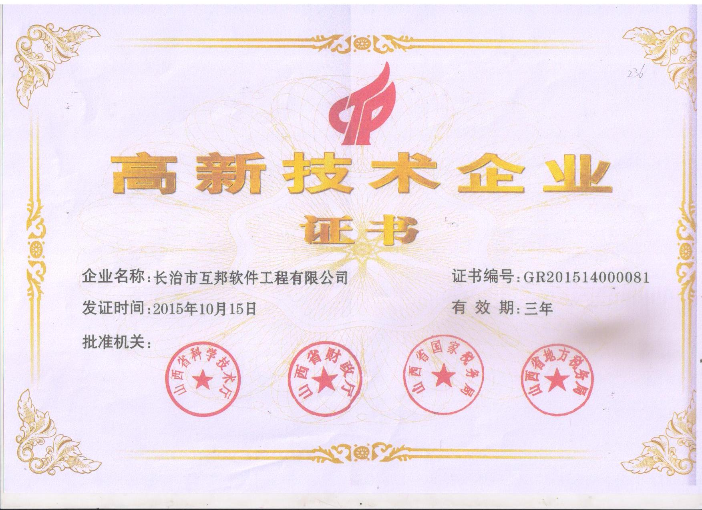
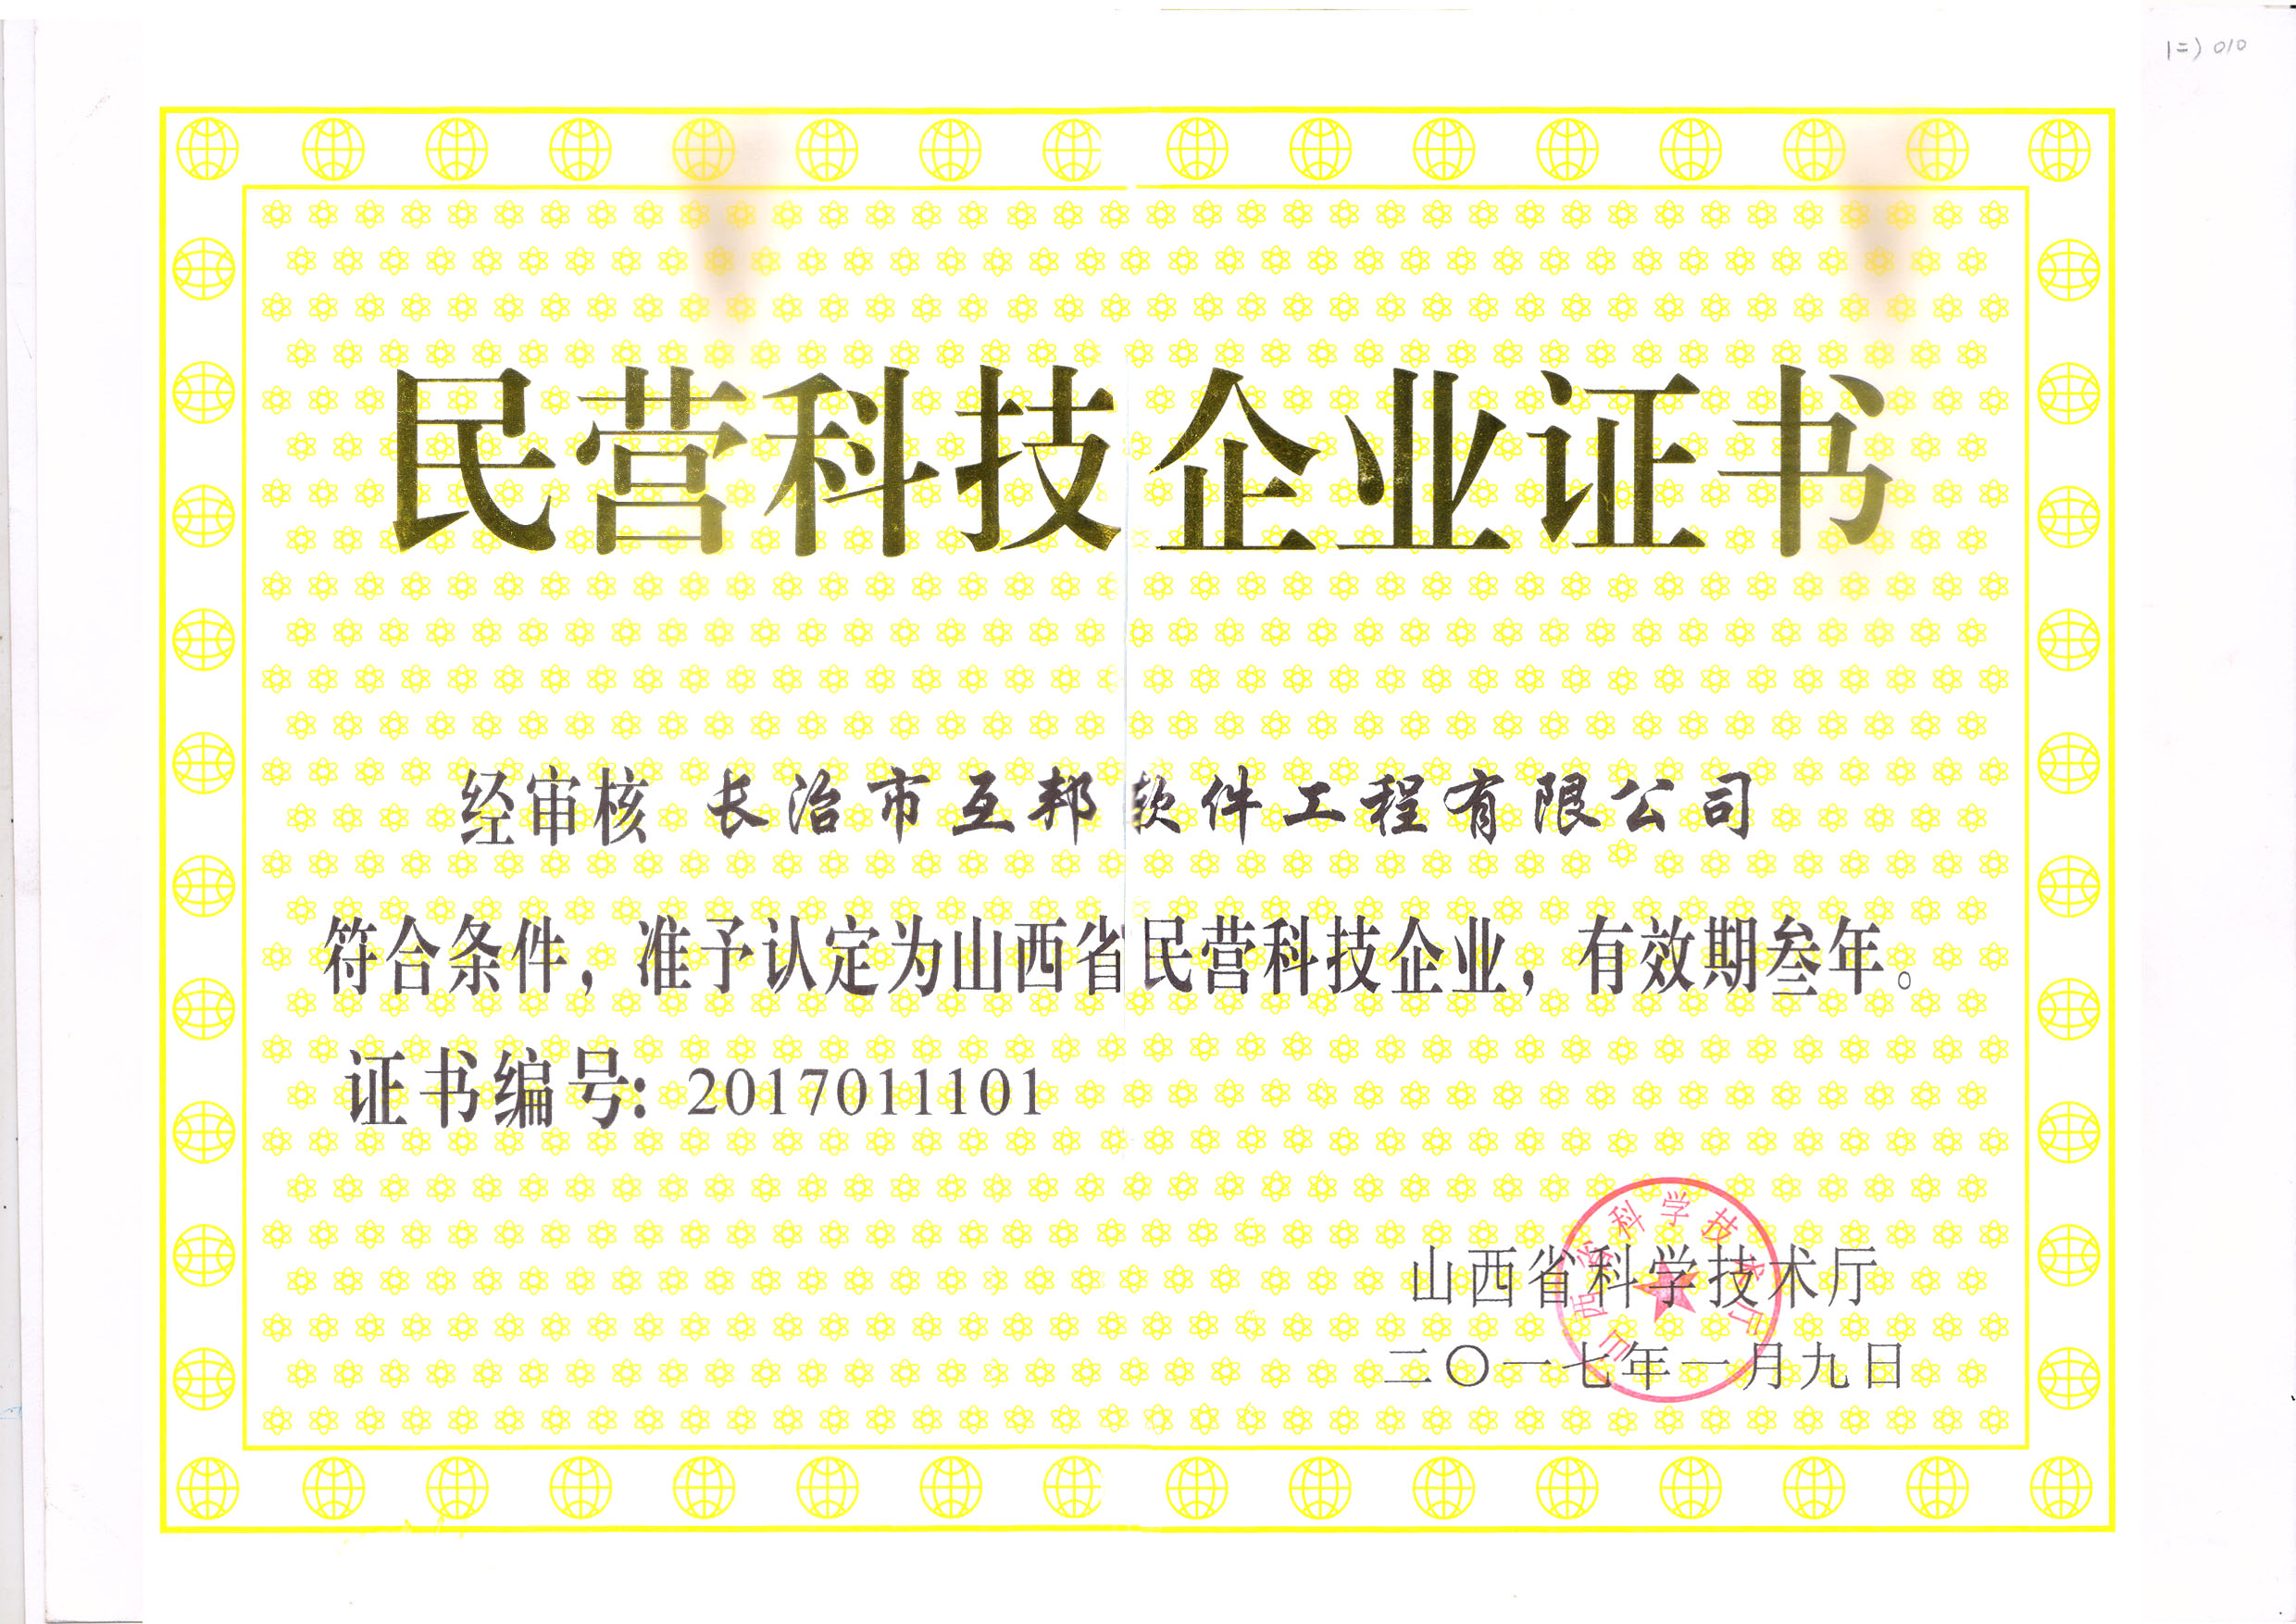
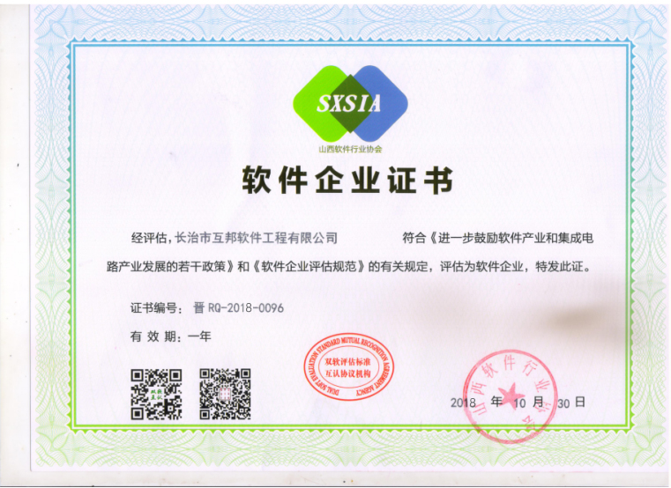
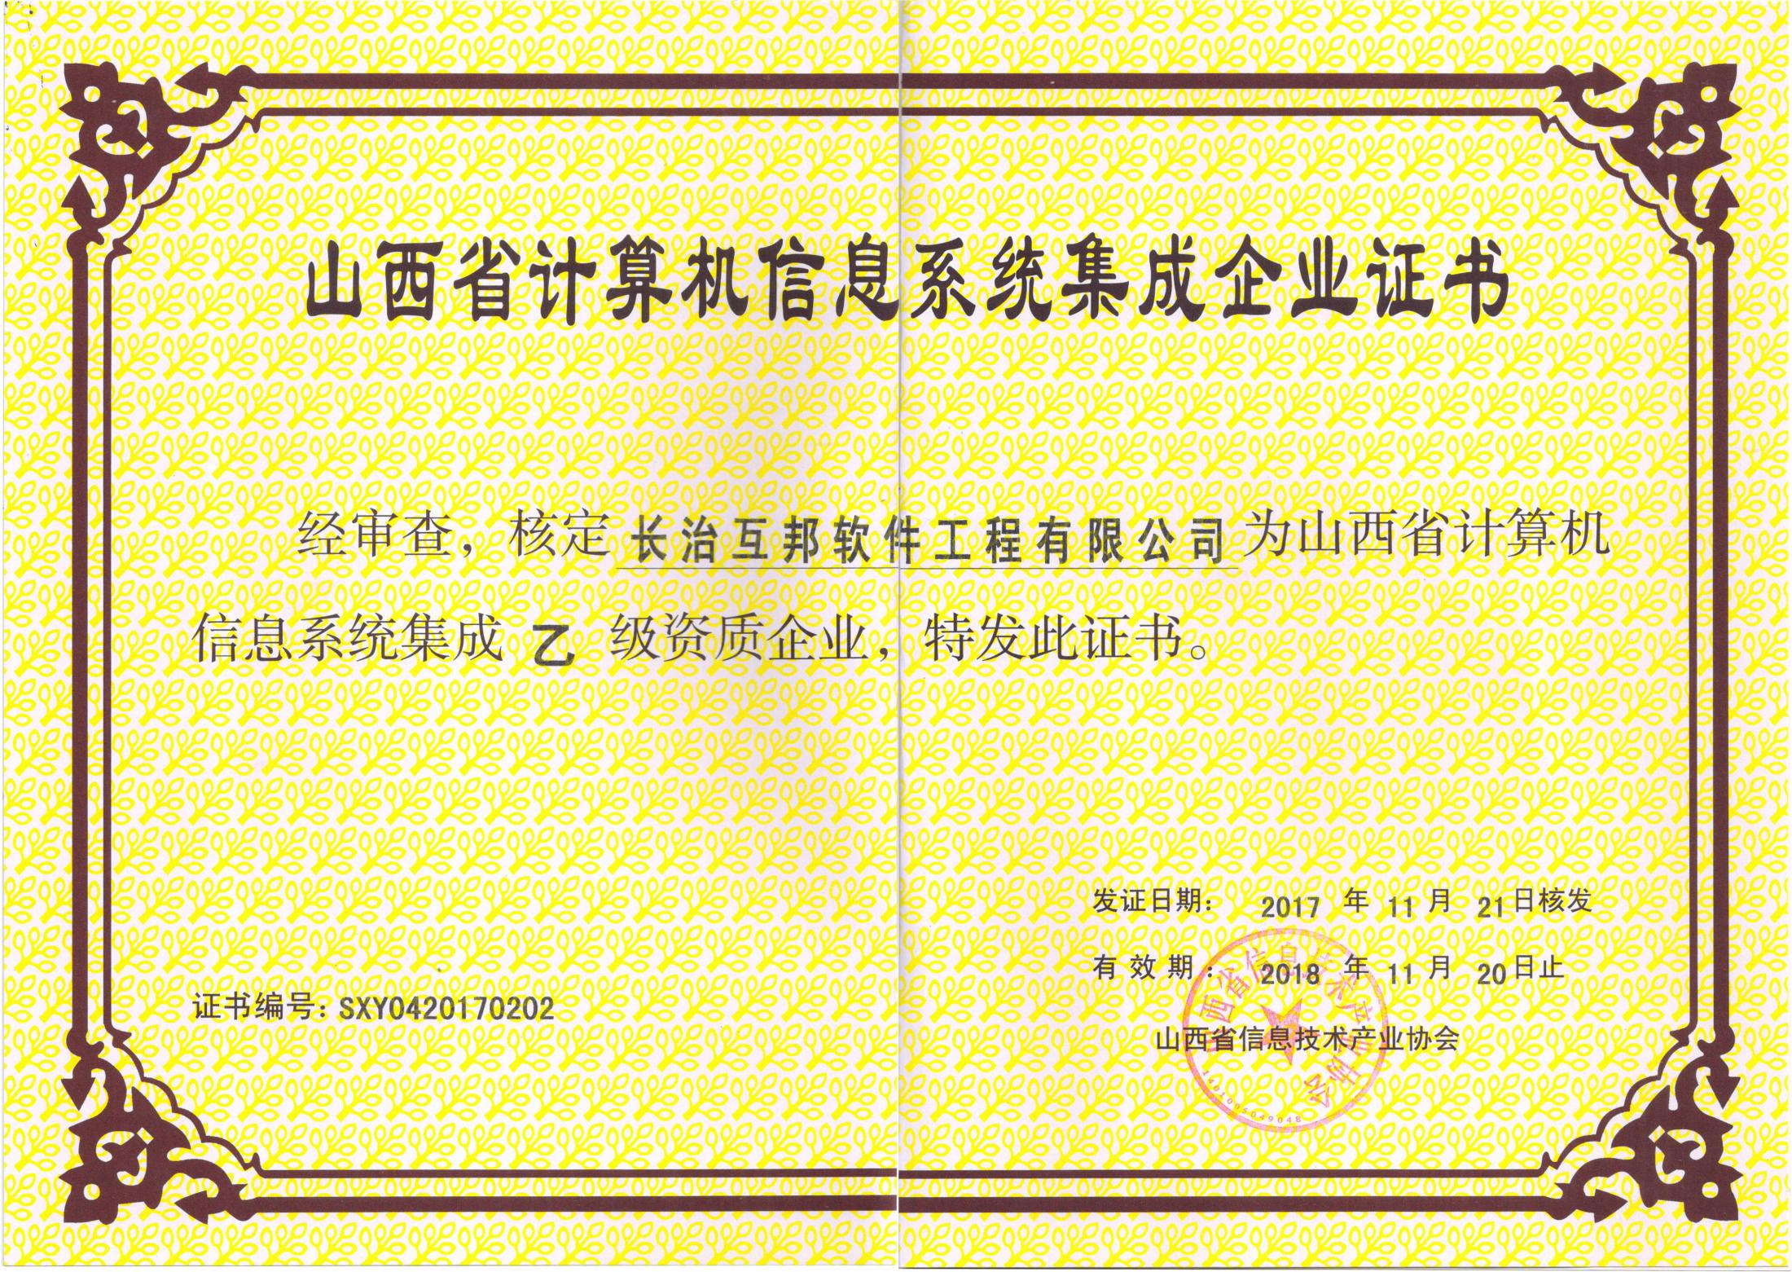
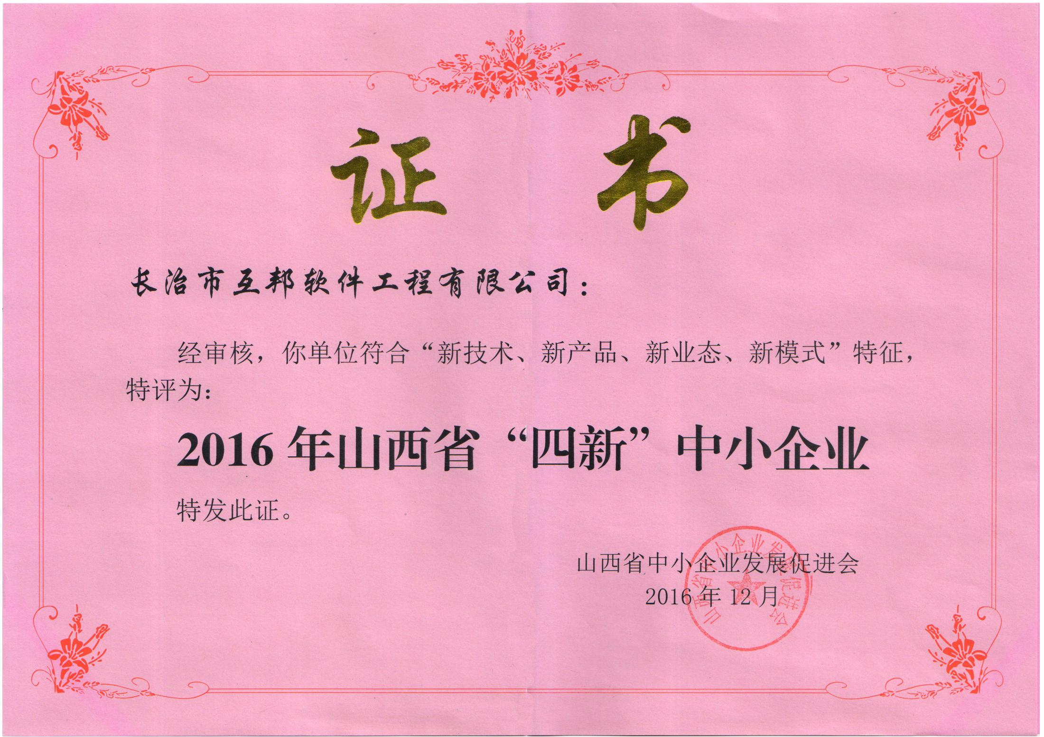
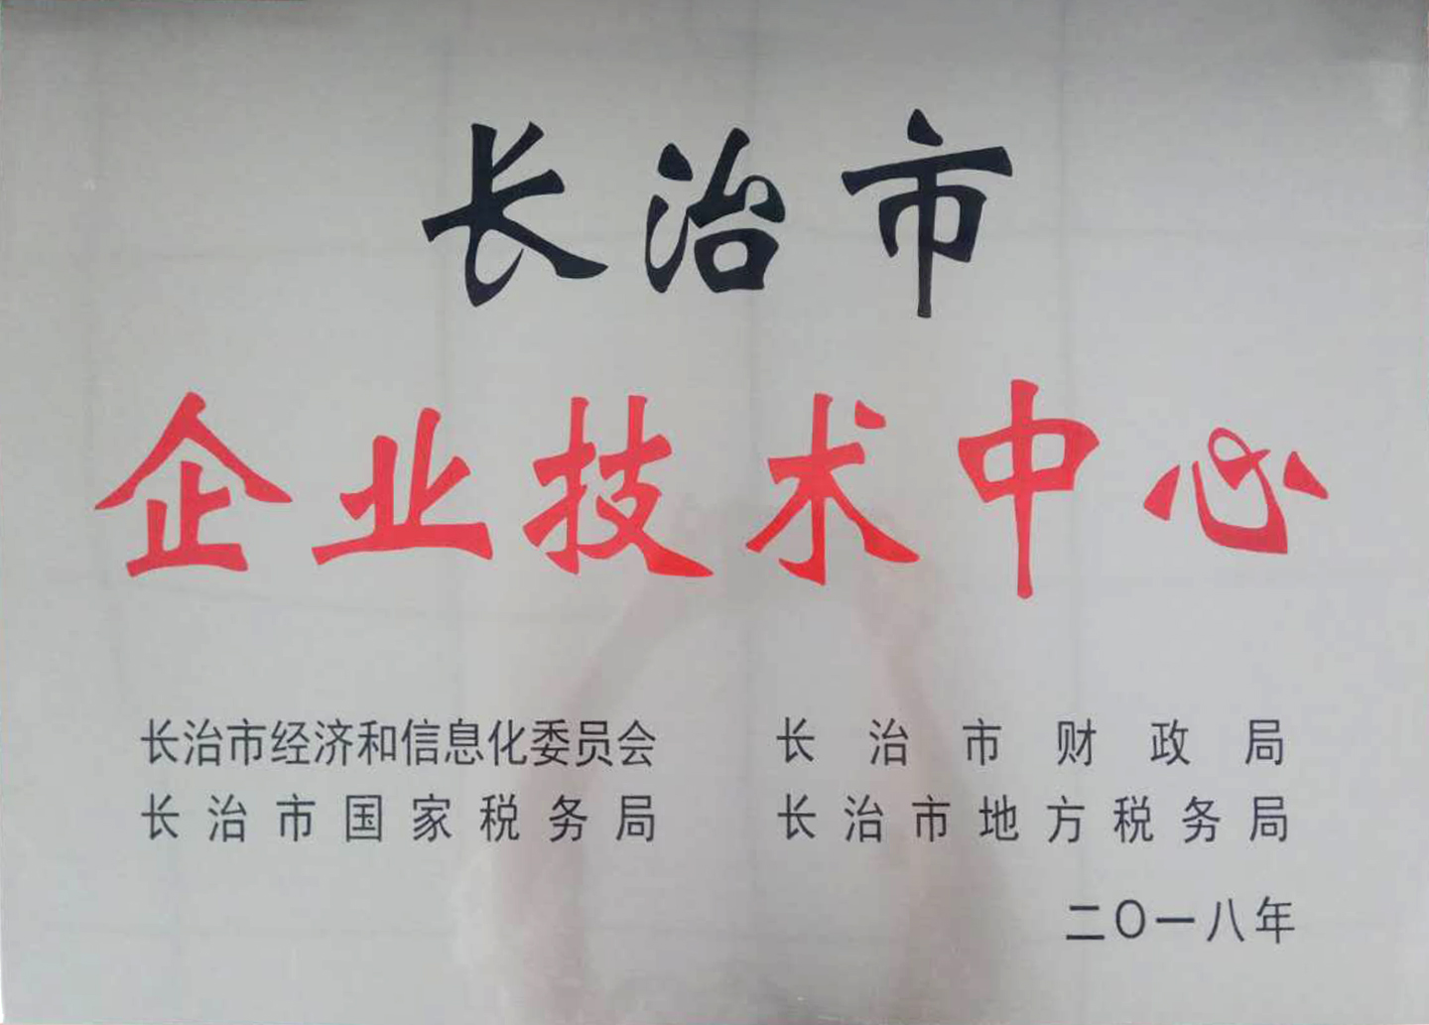
企业资质

Slide 4
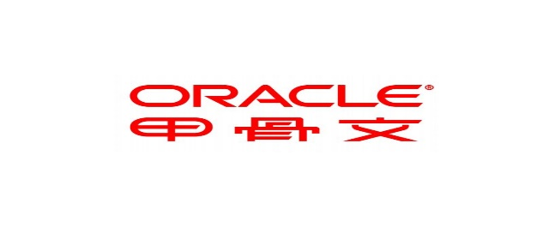
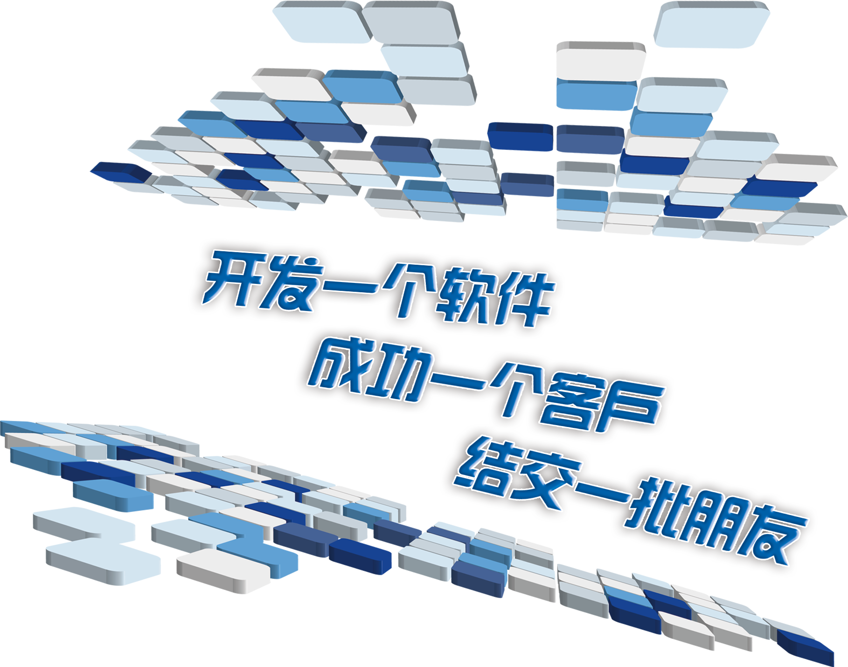
后备人才培养
甲骨文软件（中国）有限公司
长治市 高新区政府
长治市 互邦软件工程有限公司
于2018年3月联合创办ORACLE长治技术人才培养基地，集人才培养、考试认证、技术创新、研发基地为一体。

Slide 5
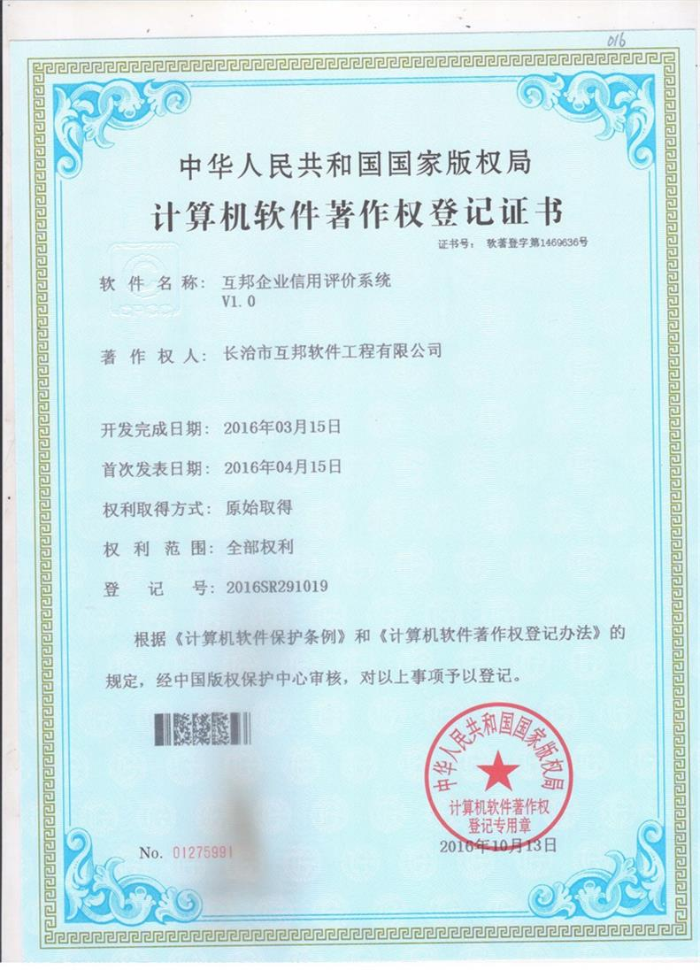
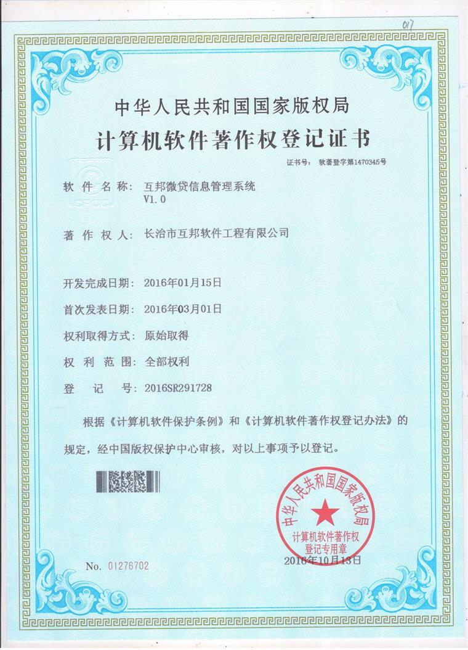
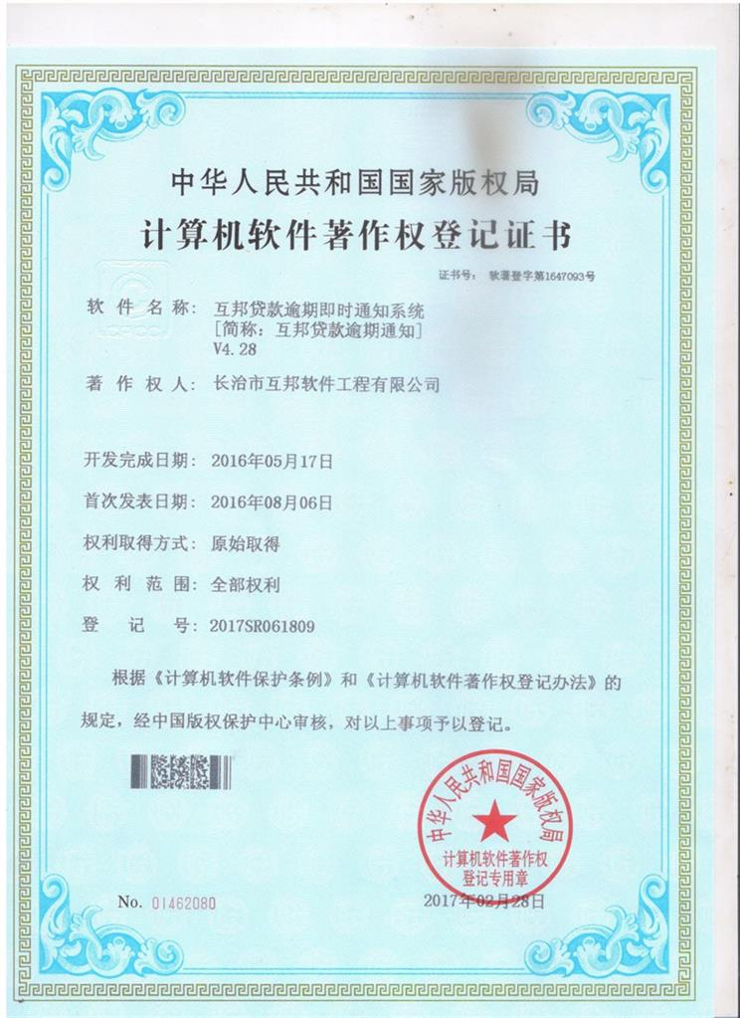
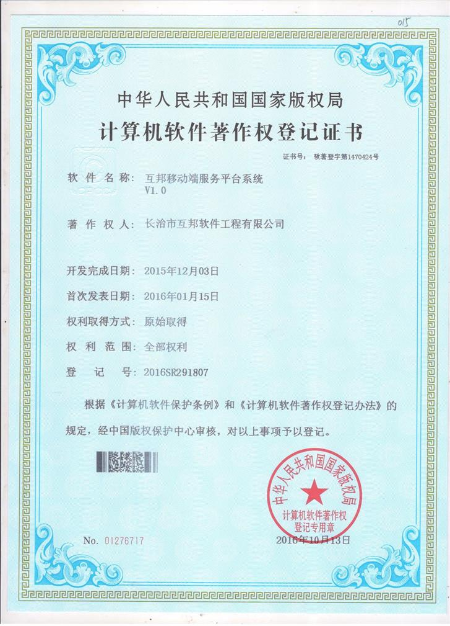
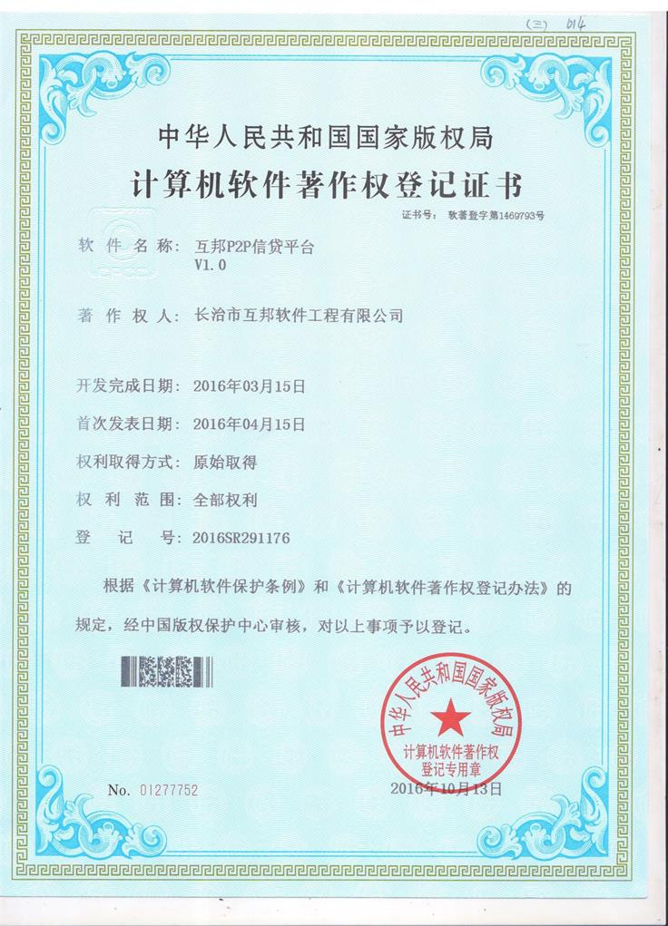
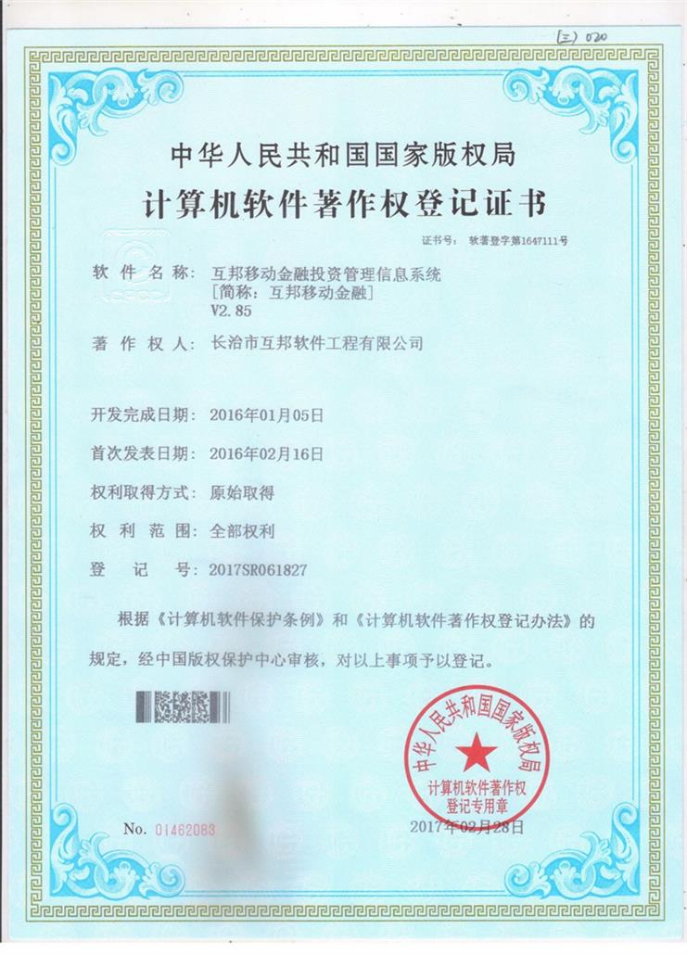
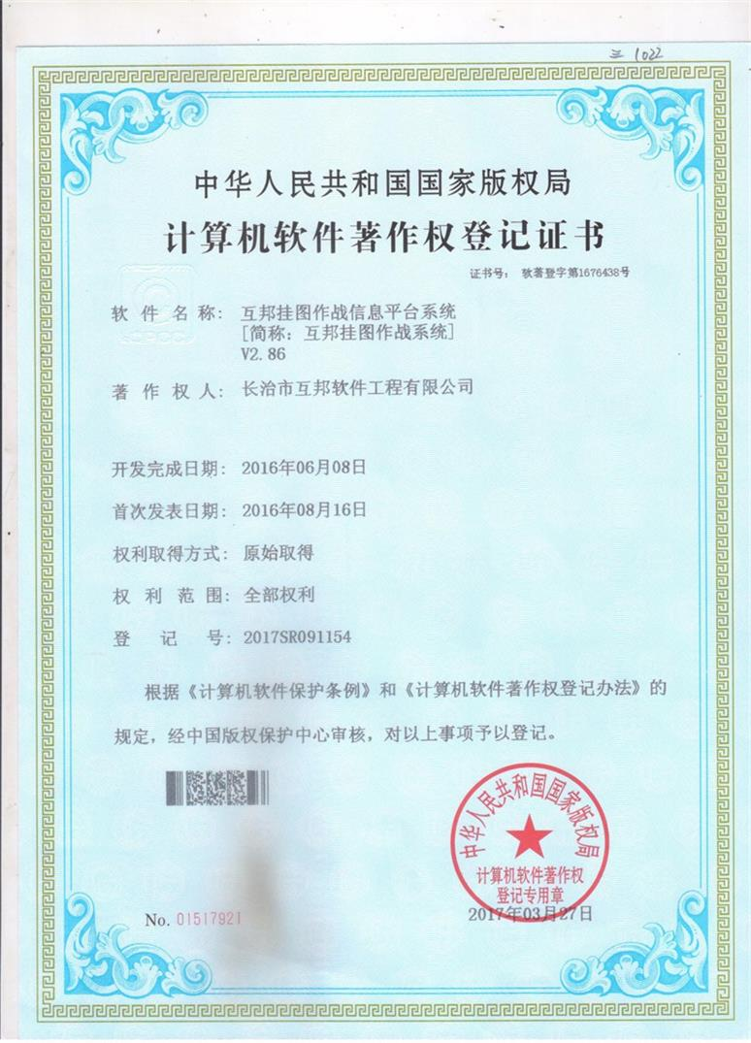
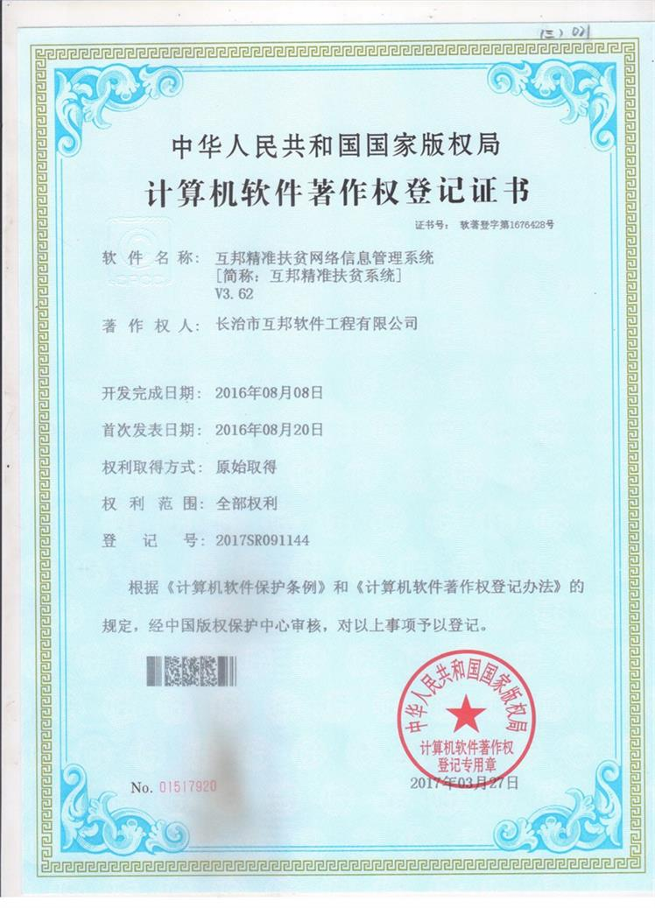
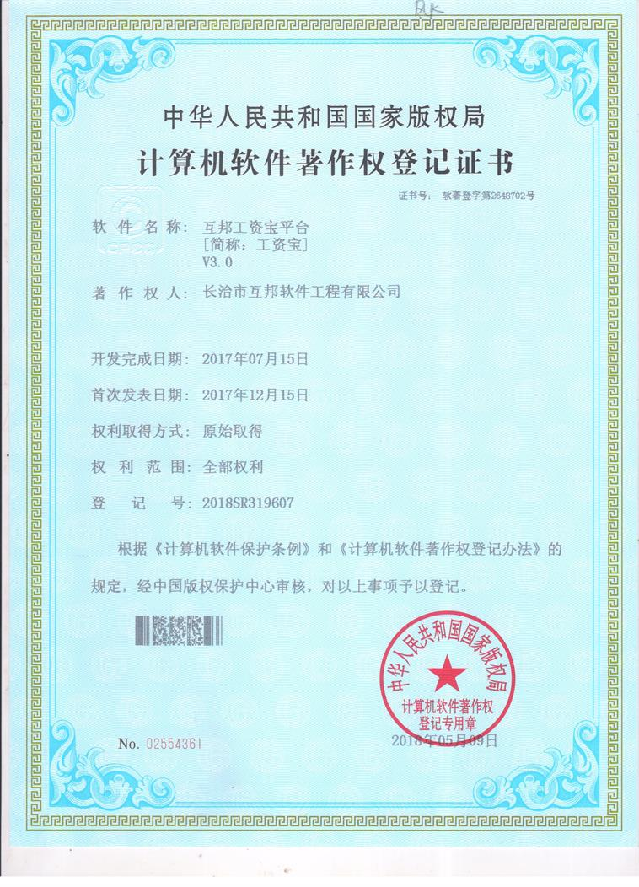
核心自主产权
01
02
03
…
10
…
20
…
28
已获软件著作权28件

Slide 6


核心专有技术—CHBS
互邦软件拥有核心CHBS软件开发技术，拥有完全自主知识产权的CHBS云支撑平台, 立足于此技术开发的若干系列软件产品，该产品集Java开发的BS统一登录平台，并提供了一种CS和BS的混合开发机制，使CS工具开发的软件产品能够按BS的模型进行布署及运行，并可在浏览器中运行。系统全程自主开发，有充分的安全保障。该技术拥有极高的推广及应用价值。
基于此平台已开发软件产品100余款
CS开发工具
C
B
BS浏览器

Slide 7
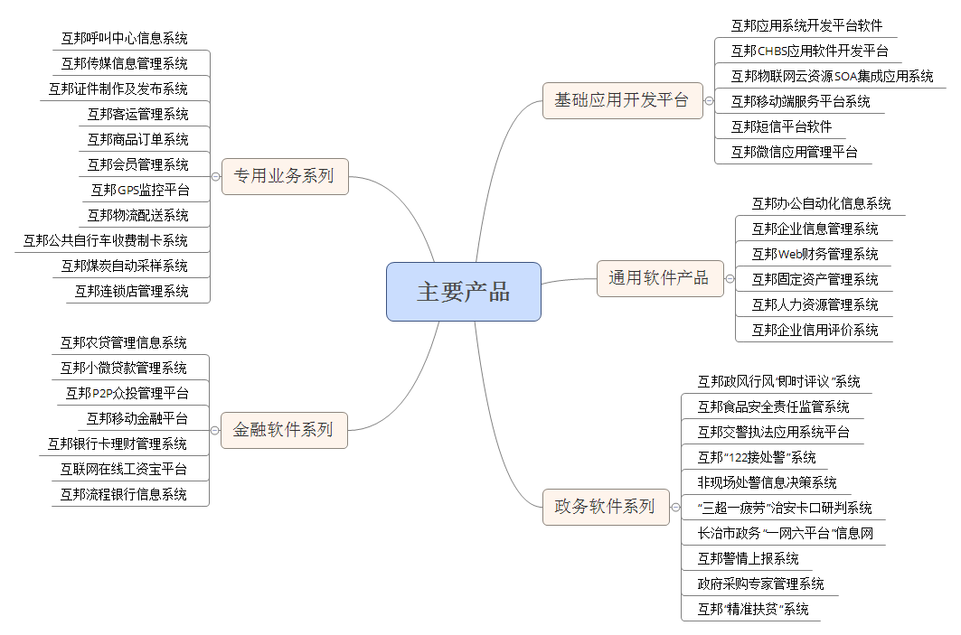
企业主要项目—公司产品

Slide 8
企业规划与前景
在未来，公司将着力打造研发、试验等科研基础平台，发展本地软件企业，打造 “自有品牌”软件产品，走软件工业化，品牌化发展道路，坚持“以服务求生存，以创新求发展”发展理念。为展中国现代化软件提供研究思路和理论框架，努力沿着可持续化发展的宏伟目标前进。
本地开发支持 创造客户价值
以服务求生存 以创新求发展

